Slide 1

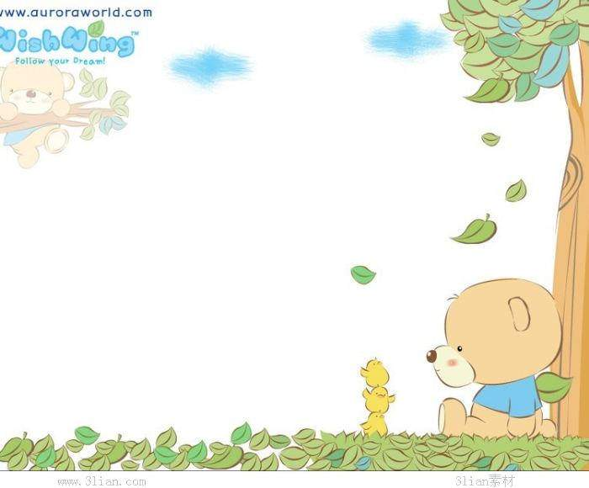

4、 植 树
杨 树 之 歌

Slide 2
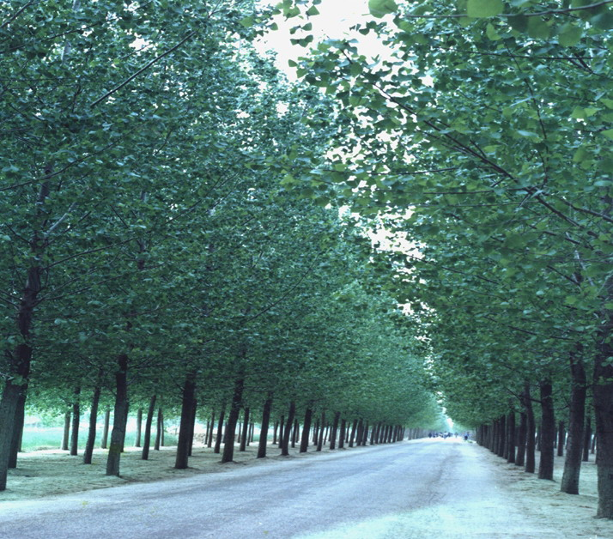
PPT模板下载：www.1ppt.com/moban/ 行业PPT模板：www.1ppt.com/hangye/
节日PPT模板：www.1ppt.com/jieri/ PPT素材下载：www.1ppt.com/sucai/
PPT背景图片：www.1ppt.com/beijing/ PPT图表下载：www.1ppt.com/tubiao/
优秀PPT下载：www.1ppt.com/xiazai/ PPT教程： www.1ppt.com/powerpoint/
Word教程： www.1ppt.com/word/ Excel教程：www.1ppt.com/excel/
资料下载：www.1ppt.com/ziliao/ PPT课件下载：www.1ppt.com/kejian/
范文下载：www.1ppt.com/fanwen/ 试卷下载：www.1ppt.com/shiti/
教案下载：www.1ppt.com/jiaoan/
大叶杨

Slide 3
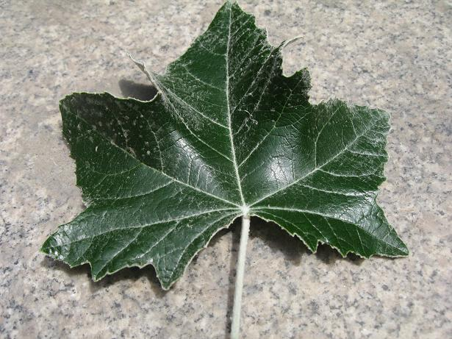

Slide 4
学习目标
１．会认6个生字，会写6个生字。
２．正确、流利、有感情地朗读课文，背诵课文。

Slide 5
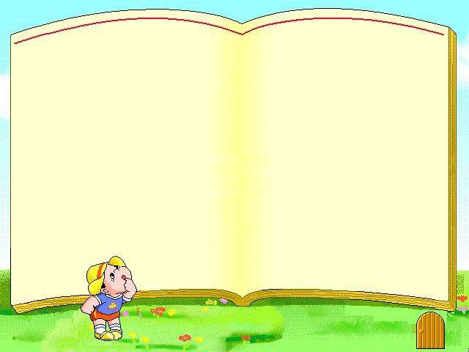
自读提示：
1、画出不认识的字，想办法解决。
2、再读课文，注意读准字音，并标出小节序号。

Slide 6

我会认
蝴 蝶 陪 棋 闲 染
之 喜 亮 感 谢 使

Slide 7
响亮
陪伴
凉爽
鼓掌
感谢
翠绿
喜欢
悠闲

Slide 8


Slide 9
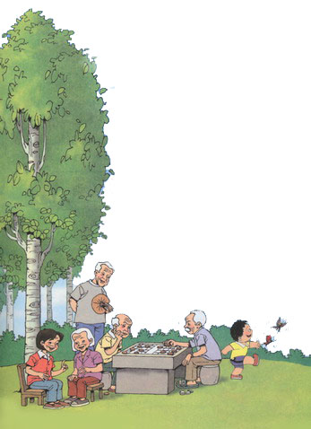
我们的名字叫大叶杨,
成天喜欢哗啦啦地歌唱。
刮风时唱得欢快,
下雨时唱得响亮。
没有风雨来帮忙,
我们的歌儿也悄悄地唱——

Slide 10

同桌对学：
找出大叶杨是怎么唱歌的。

Slide 11
唱给学步的小宝宝，
伴他和蝴蝶捉迷藏。
唱给白发的老奶奶，
陪她在树下聊家常。
唱给下棋的老爷爷，
和他悠闲度时光。

Slide 12
合作学习：
1、大叶杨把歌唱给谁听了，唱了什么？ (用“——”画出有关语句)
（小组讨论，组长展示，时间2分钟。）

Slide 13

拓展延伸
发挥自己的想象，想想大叶杨
还会把歌唱给谁听?

Slide 14
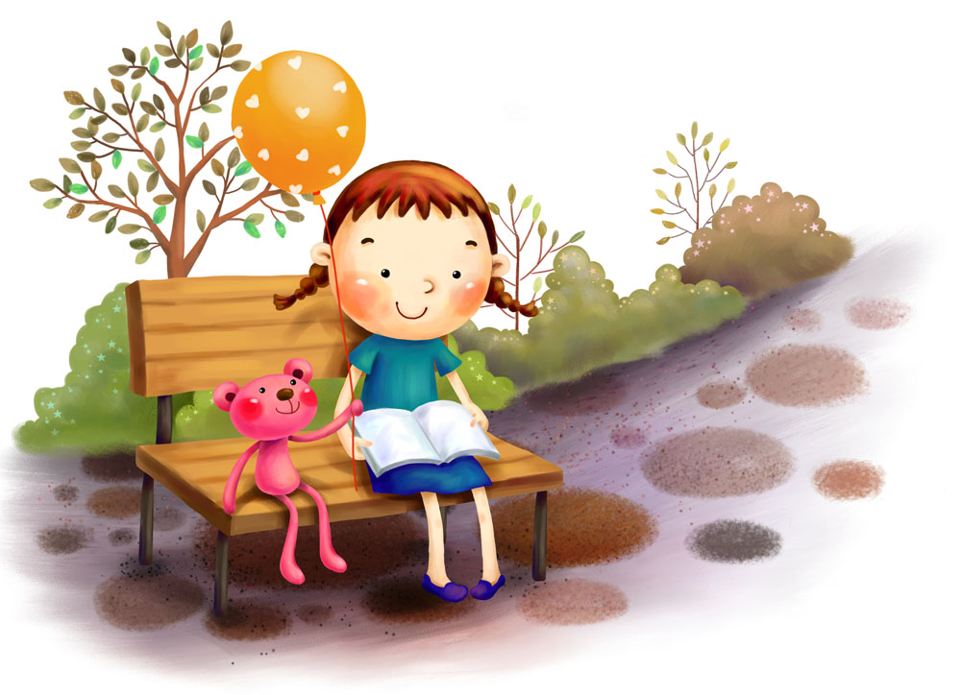
唱给看书的小姑娘，
给她送去一片凉爽。

Slide 15
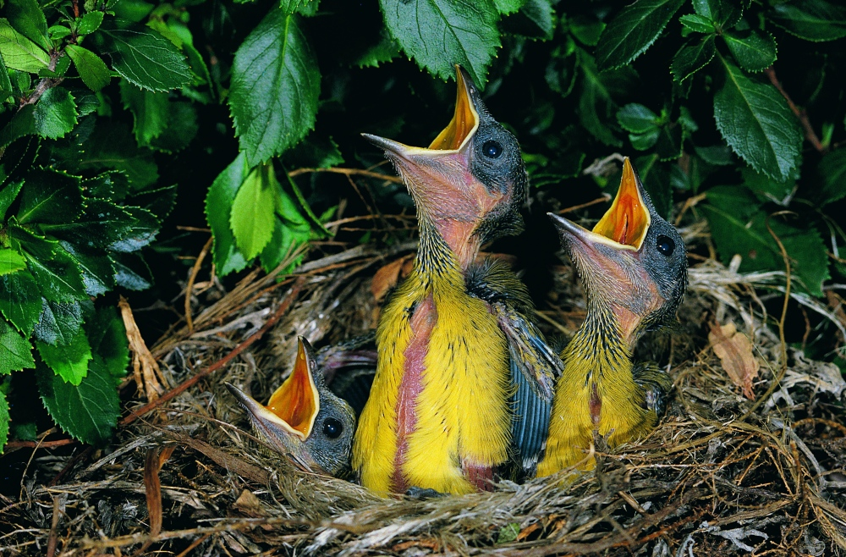
唱给快乐的小鸟，
给它一个温暖的家。

Slide 16
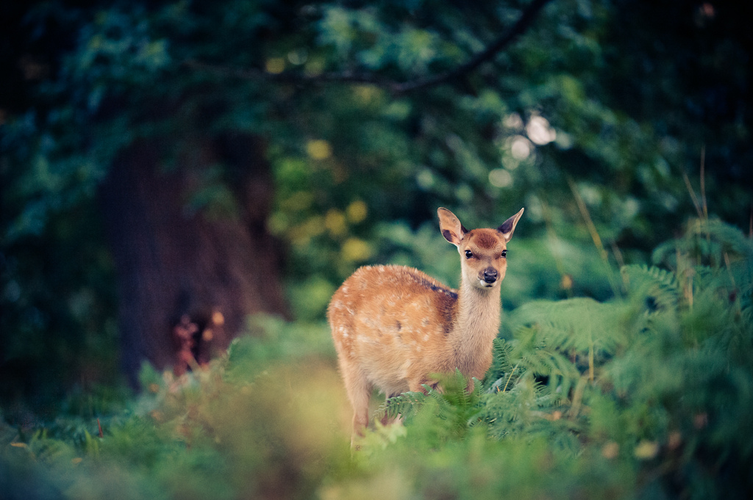
唱给机灵的小鹿，
陪它在森林里悠闲地散步。

Slide 17
我们边唱边拉起手来，
为行人送去一片凉爽。
我们边唱边轻轻鼓掌，
感谢金色的太阳，
春天它使我们翠绿，
秋天它为我们染上金黄。

Slide 18

合作学习：
1、“我们”指谁？“它”指谁？
2、理解最后两行诗的意思。

Slide 19
我们的名字叫大叶杨，成天喜欢哗啦啦地歌唱。

Slide 20
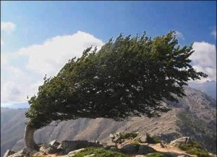
刮风时……

Slide 21
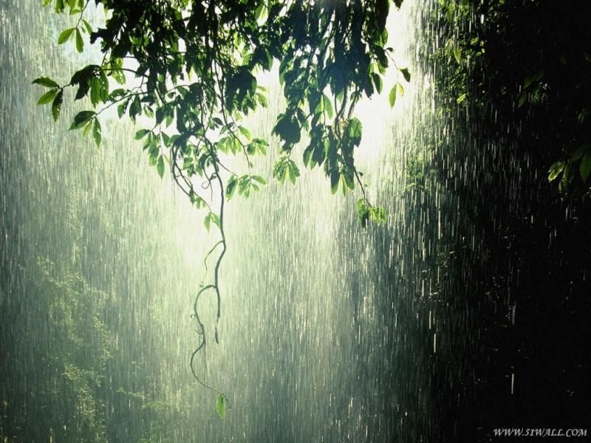
下雨时……

Slide 22
唱给学步的小宝宝，
伴他……
唱给白发的老奶奶，
陪她……
唱给下棋的老爷爷，
和他……

Slide 23
我们边唱边拉起手来，
为行人……

Slide 24
我们边唱边轻轻鼓掌，
感谢金色的太阳，
春天…….
秋天……

Slide 25
课堂检测
1、我们的名字叫大叶杨,
成天喜欢 地歌唱。
刮风时唱得 ,
下雨时唱得 。
没有风雨来帮忙,
我们的歌儿也悄悄地唱——
2、唱给 ，
伴他和蝴蝶 。
唱给 ，
陪她在树下 。
唱给 ，
和他悠闲 。

Slide 26

同桌对学
要求：会拼读、会组词、会写笔顺。
之 喜 亮 感 谢 使

